Slide 1
Gazi Üniversitesi
Teknoloji Fakültesi
Endüstriyel Tasarım Mühendisliği Bölümü
Genel Tanıtım Sunusu
24 Eylül 2019

Slide 2
SUNU İÇERİĞİ
(1) Bölümüm Amacı
(2) Tarihçesi ve Genel Yeri
(3) Eğitim Durumu
(a) Akademik Kadro
(b) Fiziki İmkanlar
(c) Ders Müfredatı
(d) Pratik İmkanları
(e) Öğrenci Seçimi
(4) Mezun İstihdam Durumu
(5) Sonuç

Slide 3
SUNU İÇERİĞİ
(1) Bölümüm Amacı
(2) Tarihçesi ve Genel Yeri
(3) Eğitim Durumu
(a) Akademik Kadro
(b) Fiziki İmkanlar
(c) Ders Müfredatı
(d) Pratik İmkanları
(e) Öğrenci Seçimi
(4) Mezun İstihdam Durumu
(5) Sonuç

Slide 4
(1) Bölümüm Amacı (Tasarımın anlam ve önemi)
Tasarım, bazı istekleri olası en iyi şekilde karşılamak için harcanan tüm çabalardır:
yaşamın tüm alanlarını etkiler
bilimsel temel / kurallara dayanır
özel deneyimle gelişir
çözümleri gerçekleştirme koşulları sağlar
profesyonel işbirliği gerektirir

Slide 5
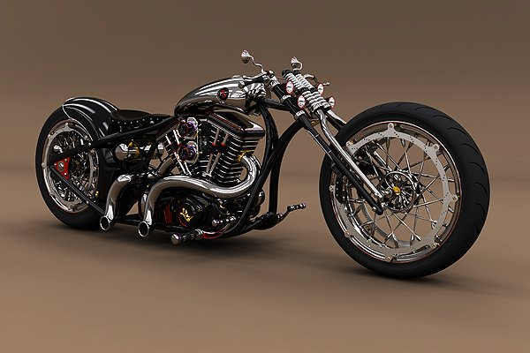
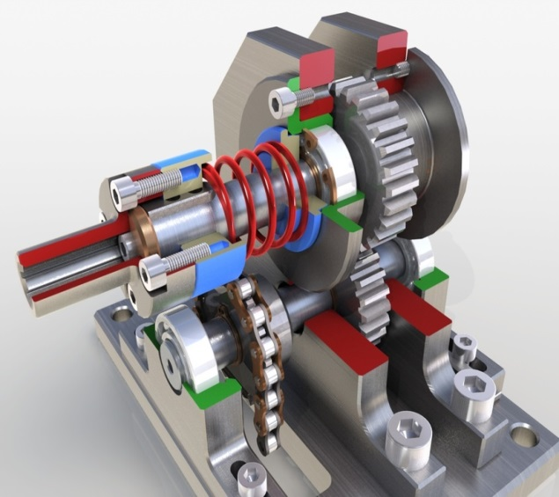
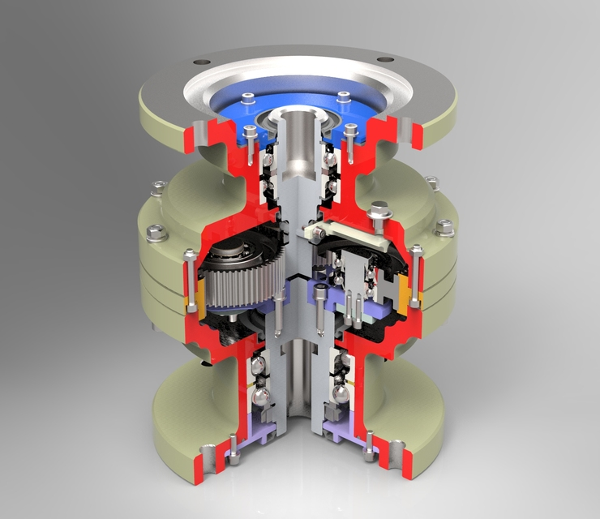
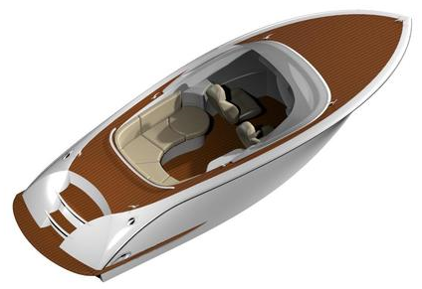
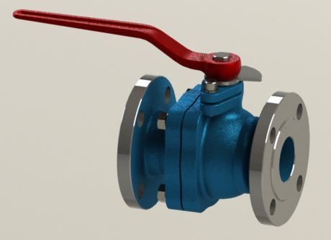
(1) Bölümüm Amacı (Tasarımın anlam ve önemi)

Slide 6
Bölümüm Amacı (ETM nedir?)
Tasarım: Toplumsal bir ihtiyacı karşılayacak teknik bir ürün geliştirmek için yürütülen tüm faaliyetlere denir.
Farklı noktalara odaklanabilir (görsel, teknolojik vb.)
ETM tasarımın artistik (görsel, estetik) + mühendislik (teknolojik, işlevsellik, dayanım, imal edilebilirlik vb.) ele alır. Bu iki tasarım alanını (mühendislik ve estetik) birleştirir.

Slide 7
Bölümüm Amacı (iki disiplinin arakesiti)
Mühendislik
Endüstriyel Tasarım Mühendisliği
Endüstri Ürünleri Tasarımı

Slide 8
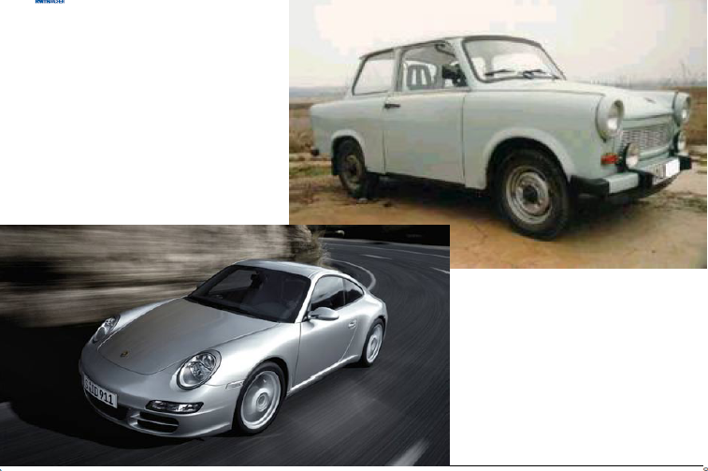
Bölümüm Amacı

Slide 9
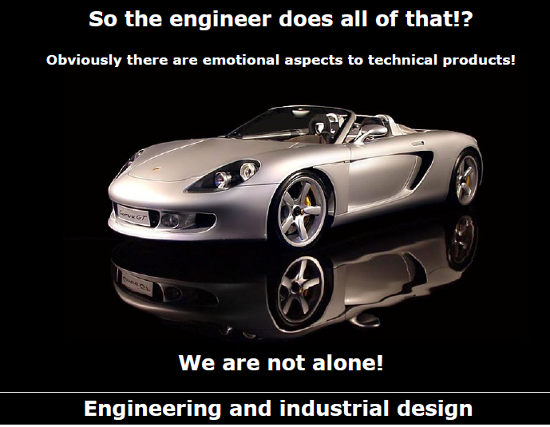
Bölümüm Amacı

Slide 10
SUNU İÇERİĞİ
(1) Bölümüm Amacı
(2) Tarihçesi ve Genel Yeri
(3) Eğitim Durumu
(a) Akademik Kadro
(b) Fiziki İmkanlar
(c) Ders Müfredatı
(d) Pratik İmkanları
(e) Öğrenci Seçimi
(4) Mezun İstihdam Durumu
(5) Sonuç

Slide 11
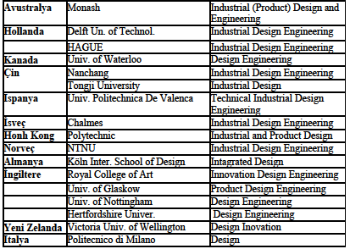
(2) Tarihçesi ve Genel Yeri (Dünya)

Slide 12
(2) Tarihçesi ve Genel Yeri (Türkiye)
Ülkemizde 5-6 yıllık bir geçmişe sahip
Erciyes, Karabük ve Gazi Üniversitelerinde açılmış durumda (+ 3 farklı üniv. ama onlar öğrenci almıyor)
(Makine Resim ve Kons. Bölümü 50 yıllık geçmiş/birikime sahip)

Slide 13
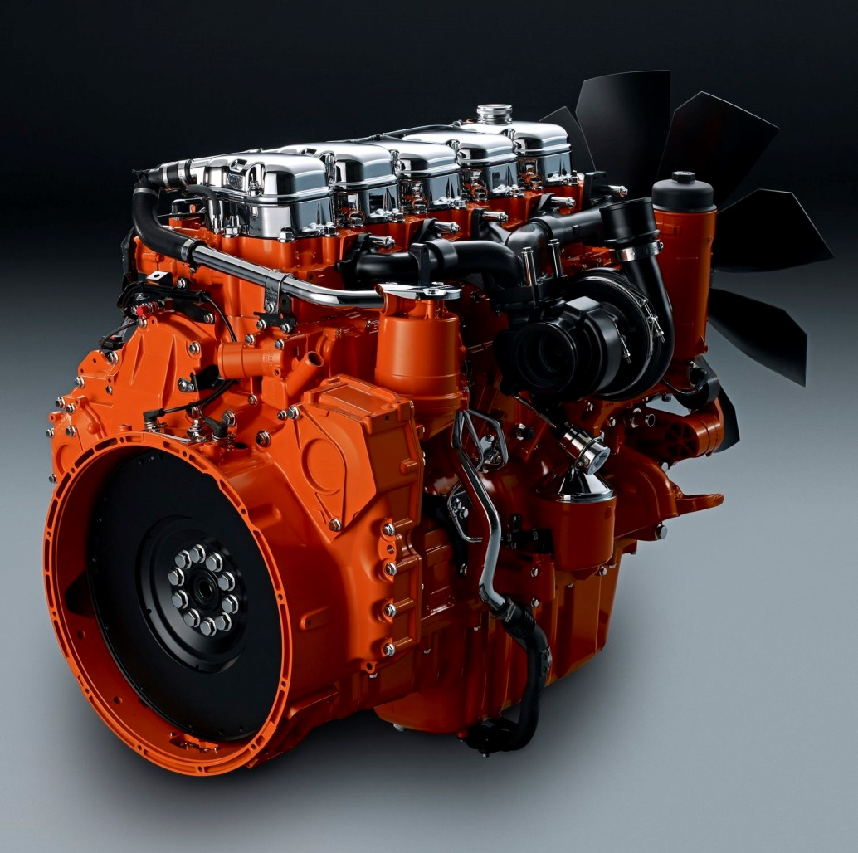
(2) Tarihçesi ve Genel Yeri (Türkiye)

Slide 14
SUNU İÇERİĞİ
(1) Bölümüm Amacı
(2) Tarihçesi ve Genel Yeri
(3) Eğitim Durumu
(a) Akademik Kadro
(b) Fiziki İmkanlar
(c) Ders Müfredatı
(d) Pratik İmkanları
(e) Öğrenci Seçimi
(4) Mezun İstihdam Durumu
(5) Sonuç

Slide 15
(3) Eğitim Durumu
(a) Akademik Kadro
6 Prof. Dr.
3 Doç. Dr.
2 Dr. Öğr. Üyesi
1 Öğr. Gör.
4 Arş. Gör. = 16 Öğretim Elemanı
(+ Teknoloji Fakültesi + Gazi Üniversitesi + Ankara’da mevcut bir çok potansiyel)

Slide 16
(3) Eğitim Durumu
(b) Fiziki İmkanlar
3 Tasarım Atelyesi (Stüdyosu)
2 Bilgisayar Destekli Mühendislik Labı
2 Bilgisayar Destekli Çizim Labı
1 Tersine Mühendislik Labı
1 Teknoloji Labı
(+ Teknoloji Fakültesi içinde bir çok atelye ve lab fırsatları)

Slide 17
(3) Eğitim Durumu
(c) Ders Müfredatı
Temel Mühendislik Dersleri
Temel ve genel tasarım dersleri
Bilgisayar Destekli Tasarım dersleri
İmalat ve model yapma dersleri
Genel dersler
Seçmeli dersler (ilgi ve yeteneğe bağlı odaklanma sağlayan)

Slide 18
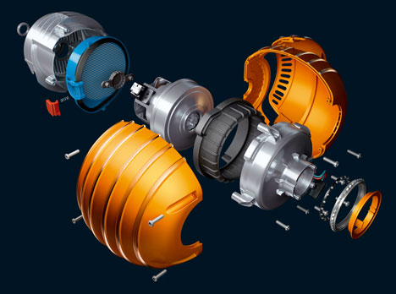
(3) Eğitim Durumu

Slide 19
(3) Eğitim Durumu
(d) Pratik İmkanları
Uygulama ağırlıklı ders müfredatı
Endüstri stajları
Bir dönemlik sanayi çalışması

Slide 20
(3) Eğitim Durumu
(e) Öğrenci Seçimi
Normal Liselerden
MTOK Öğrencileri (%20 ve bir yıl Hazırlık kalktı)

Slide 21
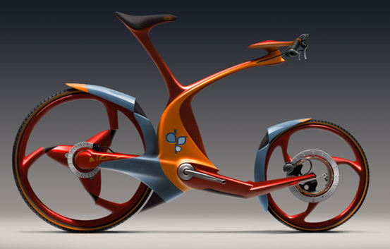
(3) Eğitim Durumu

Slide 22
SUNU İÇERİĞİ
(1) Bölümüm Amacı
(2) Tarihçesi ve Genel Yeri
(3) Eğitim Durumu
(a) Akademik Kadro
(b) Fiziki İmkanlar
(c) Ders Müfredatı
(d) Pratik İmkanları
(e) Öğrenci Seçimi
(4) Mezun İstihdam Durumu
(5) Sonuç

Slide 23
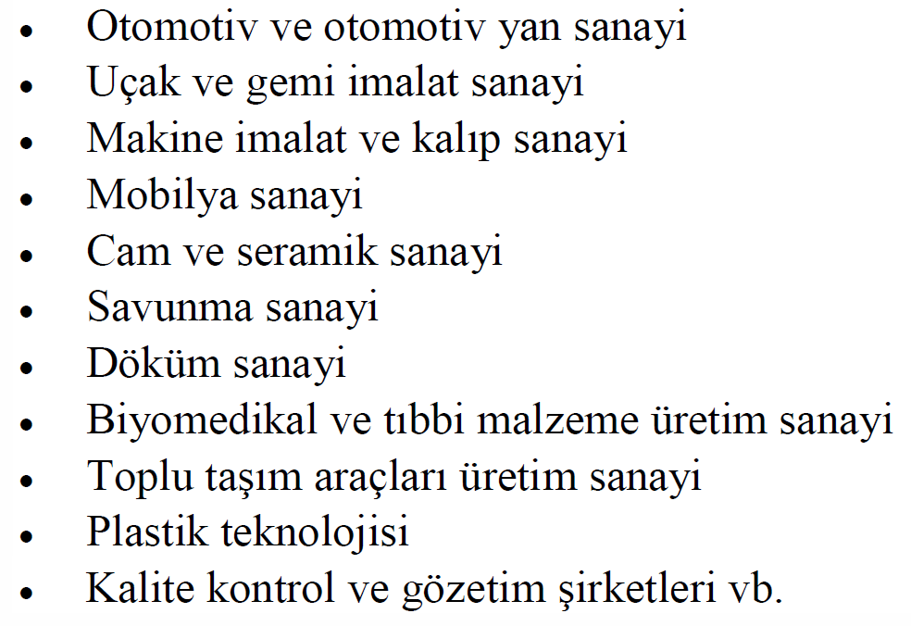
(4) Mezun İstihdam Durumu

Slide 24
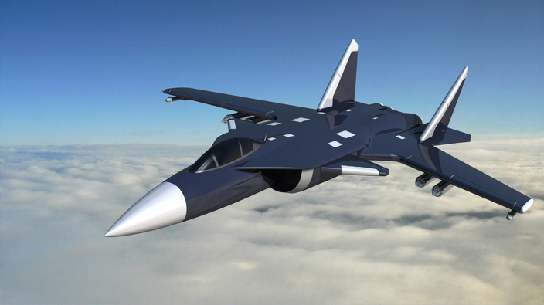
(4) Mezun İstihdam Durumu

Slide 25
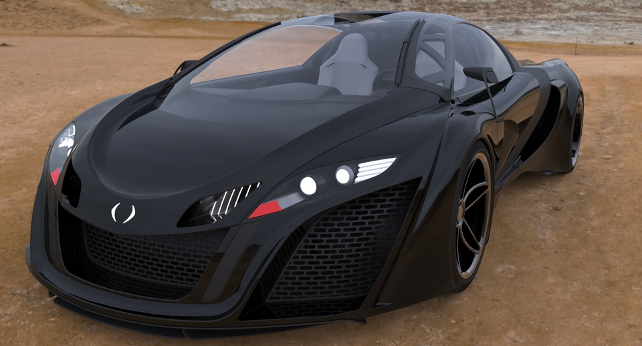
(4) Mezun İstihdam Durumu

Slide 26
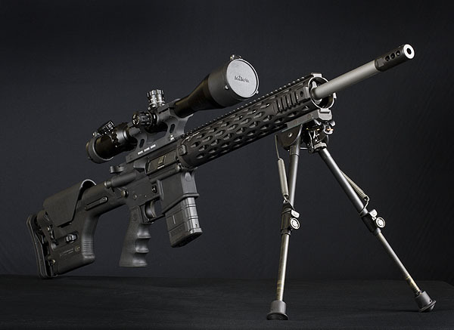
(4) Mezun İstihdam Durumu

Slide 27
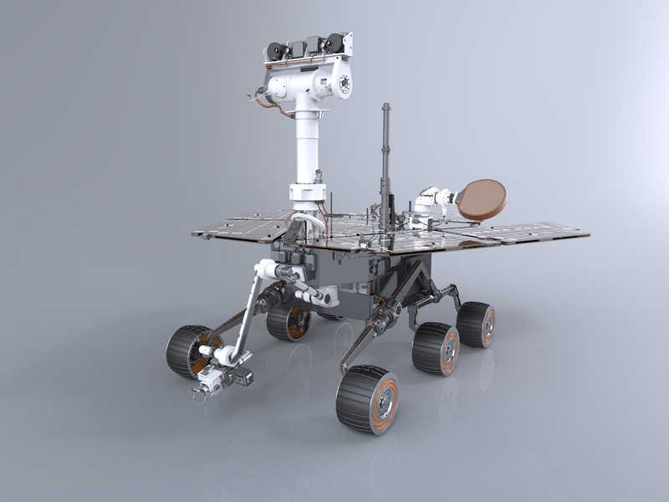
(4) Mezun İstihdam Durumu

Slide 28
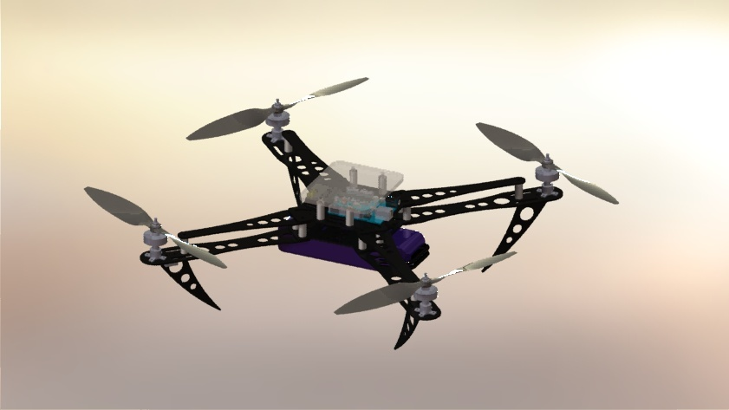
(4) Mezun İstihdam Durumu

Slide 29
SUNU İÇERİĞİ
(1) Bölümüm Amacı
(2) Tarihçesi ve Genel Yeri
(3) Eğitim Durumu
(a) Akademik Kadro
(b) Fiziki İmkanlar
(c) Ders Müfredatı
(d) Pratik İmkanları
(e) Öğrenci Seçimi
(4) Mezun İstihdam Durumu
(5) Sonuç

Slide 30
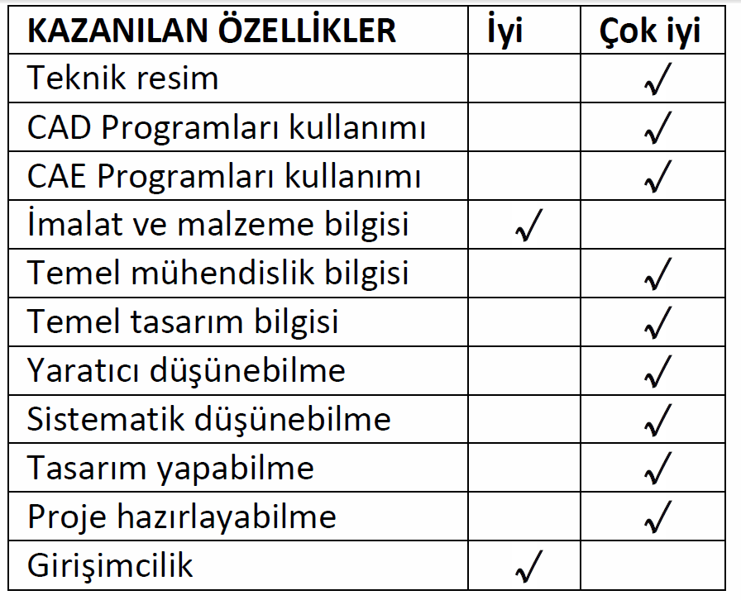
(5) Sonuç (Kazanılacak nitelikler)

Slide 31
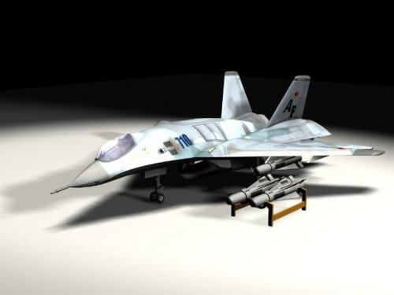
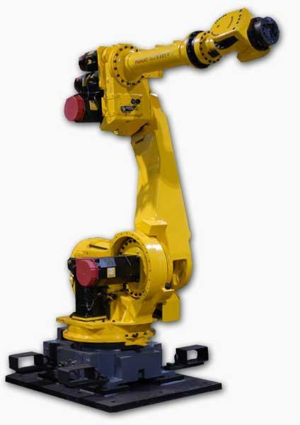
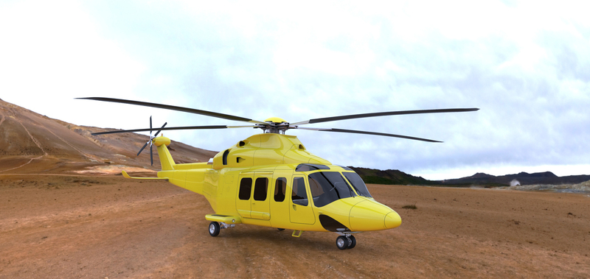
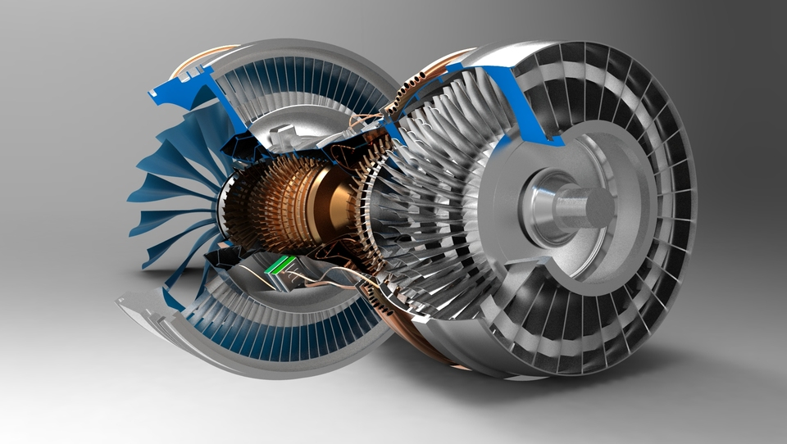
(5) Sonuç (Kazanılacak nitelikler - Yapma)

Slide 32
(5) Sonuç (Sözün özü - Öğrencilere)
İyi bir Üniversitenin
iyi bir Fakültesinde yer alan
iyi bir Bölümü seçtiniz.
Hayırlı ve uğurlu olsun.

Slide 33
TEŞEKKÜR EDERİZ.

